Slide 1
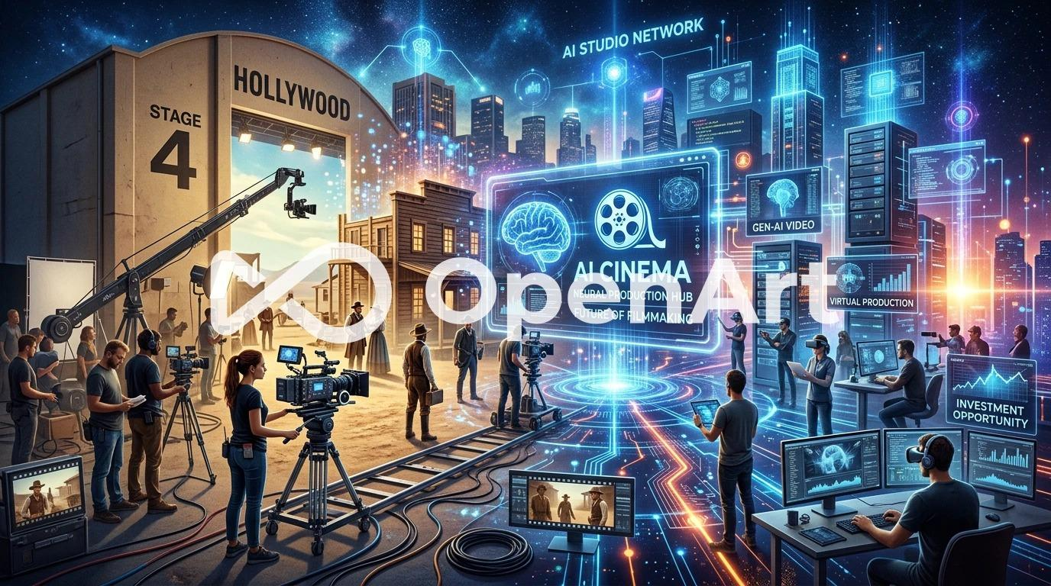
次世代AI映像制作会社の設立投資案件
東アジアを21世紀のハリウッドにするためのAI映像制作ハブとするAI映像制作会社のシード投資のご案内
投資家向け企画書 ／ 2026年9月
新設法人（株式会社・仮称）

Slide 2
0
エグゼクティブサマリー
中華圏の最先端技術に日本のクオリティーコントロールとIPを融合させ、世界市場を取りに行く企業を設立
5年後・2031年、東証グロース市場への上場を目指す。
日本企業から映像制作を受注し、中国を中心とする登録クリエイターで作る。制作データを特許とモデルに変える。
4,580億円
3本立て
1.5億円
国内の映像制作市場（実測）
収益の柱
今回の調達目標
矢野経済研究所。2027年度は5,400億円の予測
① AI映像制作 ② 特許・制作用ツールの外販（2期〜）③ 越境C2C発注の手数料（6ヶ月目〜）
追加はシリーズA 3億のみ。累計4.5億で上場まで届く設計
投資の期待値
12.4倍
シード1.42億 → 上場後持分14.5%（ESOP10%・シリーズA・IPO公募20%で希薄化後）。出資から約4.9年。
14.4倍
16.5倍
シード1.42億 → 上場後持分14.5%（ESOP10%・シリーズA・IPO公募20%で希薄化後）。出資から約4.9年
時価総額121億（PSR6倍）
141億（PSR7倍）※中心値
161億（PSR8倍）
何をするか
なぜ勝てるか
どこへ向かうか
① 日本企業から映像制作を受注し、中国を中心とする登録クリエイターに配分する。
② 溜まった制作データで特許を取得し、チェックポイント・LoRA・制作用ツールを外販する。
③ 個人・中小の越境発注を、自動化したプラットフォームで受ける。
生成AIで制作原価は下がったが、日本企業の発注価格は下がっていない。この差が粗利。
日本企業は中華圏に直接発注しない。言語・商習慣・品質保証・契約が壁。
その壁を引き受けることが商品。
1〜3年目は投資期間。4年目に通期黒字化、5年目に年商20億・営業利益6.1億。
売上の76%を「人手に比例しない収益」にする。ここが上場審査で効く。
収支は［仮置き］を含む計画値です。投資の期待値は計画達成時の試算であり、利回りの保証ではありません。倍率は市況で変動します
1

Slide 3



1
なぜ今なのか
出遅れている日本、淘汰が始まった中国。そして優秀なAIクリエイターが行き場を失っている今がチャンス
1 日本は出遅れている
2 中国では淘汰が始まった
3 制作力が余っている
4 当社が売る力になる
政府がAI推進法を制定し、AI基本計画を閣議決定するほどの危機感。
映像制作の現場にAIはまだ入っていない。
AI映像の制作会社は2026年Q1に 1,216社→698社（−42%）。
約90%が赤字。最大コストは広告出稿で約70%。
中国PFは純AIコンテンツの分成を圧縮し、最低保証を廃止。
足りないのは「作る力」ではなく「売る力」。
日本の発注を取り、要件定義・品質保証・契約・請求を引き受ける。
彼らは作るだけでよくなる。
中国のAI映像制作会社数
1四半期で −42%。制作力が市場に溢れ出しています。
ただし淘汰されているのは、広告出稿で視聴者を取りに行った会社です。作る力そのものは市場に残っています。
当社が取るのは制作力であって、彼らが負けた土俵（視聴者獲得の消耗戦）には乗りません。
2025年 Q4
2026年 Q1
1,216社
→
698社
出所: 内閣府 AI戦略 ／ 第一財経・搜狐（中国AI短劇の淘汰）／ 网易「2026短劇分账新政」／ 経済産業省
2

Slide 4
1
最終ゴール
日本に制作ハブを置き、中華圏の技術を束ねて世界市場を取りに行く
AI映像制作ハブを日本に置く。
中華圏の最先端技術に、日本のクオリティーコントロールとIPを載せて世界へ出す。
① 日本の企業案件
② 越境C2C発注プラットフォーム
③ 日本の個人案件
4,580億円の実測市場。法人が発注し、与信と請求が必要な領域。
個人クリエイターには越えられない壁を当社が引き受ける。
初日から現金を生む主軸。
日本・海外の個人と中小事業者が、中国のクリエイターに直接発注できる場。
言語・決済・品質保証・契約の壁を、システムで引き受ける。
6ヶ月目から。取引手数料で回収する。
ウエディング・終活など、個人が発注する領域。単価5〜20万。
法人案件の閑散期を埋める調整弁。
要求が定型的で件数が出るため、最良の学習データ源になる。
⚠ 3つとも「制作」が土台です
②のプラットフォームは、①③で積んだクリエイターが無ければ受け手がいません。プラットフォームが先ではなく、制作が先です。
そして①②③で溜まった制作データが、内製化・特許・モデル外販（P4）の原料になります。ここが企業価値の本体です。
市場規模の出所は次ページ以降。個人案件は「個人が発注する市場」であり、クリエイターエコノミー（個人が受け取る市場）とは別物です
3

Slide 5
2
市場規模
本丸は国内の映像制作市場です。ここは推計ではなく実測値があります
4,580億円
6,300億円
6,800億円
① 国内 動画制作サービス市場（2025年度予測）
② 動画コンテンツビジネス市場（2025年度予測）
③ スキルシェア市場（2028年予測）
2024年度 4,238億円 → 2027年度 5,400億円【実測・矢野経済研究所】
動画編集ソフト・配信PF・ライブ配信・アニメ制作。①とは別枠。ツール外販が面する市場【実測・矢野経済研究所】
個人の発注が集まる場。C2Cが面する市場【推計・動画の内訳は非開示】
 | 当社が取りに行く帯 | 発注者 | 現状の制作費 | AI導入後 | なぜここか
① | 企業VP・会社紹介 | 法人 | 50〜150万円 | 18〜52万円 | フル生成AIが成立。撮影が消えて原価が半分以下になる
① | 展示会・イベント映像 | 法人 | 20〜100万円 | 6〜30万円 | ループ素材は特に効く。閑散期を埋める
③ | PR素材・SNS縦型 | 個人・中小 | 10〜50万円 | 2〜10万円 | C2Cの主戦場。量産前提で件数が出る
 | 映画・テレビCM | — | 3〜5億／1,000万〜1億 | ▲20〜50% | 桁は変わらない。当社は取りに行かない
⚠ 動画広告市場は載せていません
⚠ ③のうち動画が何割かは、公表されていません
広告の出稿額であって、映像制作の発注額ではありません。当社の対象市場ではないので外しました。
ココナラ・ランサーズとも、カテゴリ別の流通高を開示していません。6,800億円を当社の対象市場として使わないこと。
個人案件は件数と単価を1期に実測して置き換えます。
出所: 矢野経済研究所（動画コンテンツビジネスに関する調査2025。①のBtoB動画制作サービスは②の6,300億円に含まれません）／ Business Insider Japan（スキルシェア市場2028年予測）／ Vidico（米国の1分単価）。AI後の単価は工程別削減率からの当社試算です
4

Slide 6
2
企業案件と個人案件 — 発注市場の規模
「誰がお金を払うのか」で見ると、法人と個人では市場の性質がまったく違います
4,580億円
6,800億円
2兆894億円
① 企業案件｜法人が発注する市場
③ 個人案件｜個人が発注する市場
参考｜個人が「受け取る」市場
国内動画制作サービス市場（2025年度予測）。2024年度 4,238億円 → 2027年度 5,400億円
【実測値・矢野経済研究所】
スキルシェア市場全体の2028年予測。動画がこのうち何割かは公表されていません
【推計・内訳は非開示】
クリエイターエコノミー（2024年）。これは発注市場ではなく報酬市場です。
【混同しないこと】
同じ「1本の動画」でも、取引の形が違います
 | ① 企業案件（法人が発注） | ③ 個人案件（個人が発注）
1件あたり単価 | 20万〜200万円（制作会社）／代理店経由は100万〜1,000万円 | 5,000円〜100万円。簡易編集は1,000円台も
発注者 | 事業会社の広報・マーケ部門／広告代理店／制作会社 | 個人事業主・小規模店舗・YouTuber・配信者
取引の場 | 相見積 → 稟議 → 発注書 → 検収 → 請求 | ココナラ・ランサーズ・クラウドワークス（PFが仲介）
与信・請求 | 必要。ここが個人クリエイターには越えられない壁 | 原則プラットフォームが代行するため不要
当社の位置づけ | 主軸。当社が受注して配分する | 第3の柱。自動化したPFで受ける
⚠ 個人の発注市場は「小さい」のではなく「測られていない」
ココナラ・ランサーズとも、動画カテゴリの流通高を開示していません。6,800億円はスキルシェア全体の数字です。
だから売上の主軸は法人（①）に置き、個人（③）は自動化したPFで薄く広く取ります。件数と単価は1期に実測します。
出所: 矢野経済研究所（動画コンテンツビジネス調査2025）／ Business Insider Japan（スキルシェア市場2028年予測）／ クリエイターエコノミー協会（2025年版調査）／ ココナラ・ランサーズ公開単価。企業案件は実測値、個人案件は推計値です
5

Slide 7
2
どんな場面で発注が起きるのか — Where the demand comes from
法人と個人で、依頼される映像はまったく違います。単価も尺も頻度も違います
① 企業案件｜法人が発注する — Corporate
③ 個人案件｜個人・中小が発注する — Individual & SMB
場面 / Scene | 単価 | 尺 | 頻度
会社紹介 Company profile | 50〜150万 | 2〜5分 | 数年に1回
採用 Recruiting | 40〜120万 | 2〜3分 | 毎年
商品・サービス紹介 Product demo | 30〜100万 | 1〜3分 | 製品ごと
展示会ループ Trade show loop | 20〜60万 | 30秒〜2分 | 催事ごと
社内研修・マニュアル Training | 20〜80万 | 3〜10分 | 随時
IR・株主向け Investor relations | 50〜200万 | 3〜8分 | 年1回
場面 / Scene | 単価 | 尺 | 頻度
SNS広告・縦型 Social ads | 1〜30万 | 15〜60秒 | 毎月
店舗紹介 Shop introduction | 3〜30万 | 1〜2分 | 開業時
ウエディング Wedding | 5〜20万 | 3〜7分 | 一生に1回
終活・記念 Memorial | 5〜20万 | 3〜10分 | 一生に1回
教材・オンライン講座 Course | 3〜50万 | 5〜30分 | 講座ごと
クラウドファンディング Crowdfunding | 10〜100万 | 2〜4分 | 企画ごと
⚠ 法人は「高く・少なく・止まらない」
⚠ 個人は「安く・多く・波がある」
単価が高く件数が少ない。稟議と検収があるぶん発注は途切れにくい。当社が受注して配分します。
単価は低いが件数が出る。上限は100万円まで。人が介在すると採算が合わないので、自動化したPFで受けます。
共通するのは「尺が短い」
実写が要らない場面が多い
だからフル生成AIが効く
修正のやり取りが資産になる
単価・尺・頻度は業界相場と公開単価からの［仮置き］です。1期に実測して差し替えます。出所: 動画幹事・ムビサク（法人相場）／ ココナラ・ランサーズ公開単価（個人相場）
6

Slide 8
2
AI導入で、制作費はいくらになり、いくら浮くのか
削減が効くのは「人が動く工程」です。撮影・機材・出演で費用の55%。ここが1/5になると単価が根本から変わります
用途別｜現状の制作費 → AI導入後の制作費 → コストメリット
用途 | 現状の制作費 | AI導入後 | コストメリット（削減額） | 削減率 | AIの効き方
映画（実写） | 3〜5億円 | 2.4〜4億円 | ▲6,000万〜1億円 | ▲20% | 部分適用のみ。VFX・群衆・背景
アニメ映画 | 1〜20億円 | 7,000万〜14億円 | ▲3,000万〜6億円 | ▲30% | 中割・背景・彩色の自動化
テレビCM（制作費） | 1,000万〜1億円 | 500万〜5,000万円 | ▲500万〜5,000万円 | ▲50% | 実写×生成AIのハイブリッド
★ 企業VP・会社紹介 | 50〜150万円 | 18〜52万円 | ▲32〜98万円 | ▲65% | フル生成AIが成立。撮影が消える
★ 展示会・社内イベント映像 | 20〜100万円 | 6〜30万円 | ▲14〜70万円 | ▲70% | 同上。ループ素材は特に効く
★ PR素材・SNS縦型 | 10〜50万円 | 2〜10万円 | ▲8〜40万円 | ▲80% | 量産前提。1本あたりが最も下がる
★ 下3行がフル生成AIの成立帯です。当社が取りに行くのはこの帯です。映画・CMは部分適用にとどまり、桁は変わりません。
内訳はこう変わる｜企業VP 1本 100万円 → 35万円
実際に出ている削減幅（実例）
現状
15
38
20
100万円
大手保険のWeb広告動画 制作コスト ▲30〜50%／期間 ▲40%
Amazon Nova活用の広告 費用 ▲70%・効果 8倍
サイバーエージェント 1本 数千万円・3ヶ月 → 3本 300万円・1.5〜2週間
映画の群衆シーン 9,000万円 → 150万円（▲98%）
米国の企業動画 1分あたり 約63万円 → 約38万円（▲40%・実測）
AI後
35万円
企画
撮影
機材
出演
編集
諸経費
撮影38＋機材10＋出演7＝55%が 10.3 まで落ちます。編集と諸経費は残ります。
出所: 動画幹事・ムビサク・デジタルドロップ（制作費相場／撮影費は制作費の35〜40%）／ ムービーインパクト・各社プレスリリース（AI導入の削減事例）／ Vidico（米国の1分単価）。用途別の削減率は、工程別の削減率（企画▲50%・撮影▲80%・機材▲80%・出演▲90%・編集▲50%・諸経費▲30%）を費用構成に当てた当社試算です
7

Slide 9
3
ビジネスモデル
主軸は映像制作。そこで溜まるデータをツールに変え、余力を越境C2Cで受けます
 | 入口 | 当社 | 出口 | 位置づけ
① | 日本の発注企業 | 当社が受注し、配分する | 登録クリエイター | 主軸
 | 事業会社・広告代理店・制作会社 | 要件定義・品質保証・契約・与信・請求 | 中国を中心に、案件で稼ぐ
② | ①で溜まる制作データ | 内製化してツール化 | チェックポイント・LoRA・制作ツール | 第2の柱
 | 指示→初稿→修正→承認／検収通過率 | 工程の自動化・生成AI関連の特許取得 | 粗利率80%・人数に比例しない
③ | 日本・海外の個人と中小事業者 | 越境C2C発注プラットフォーム | 中国の映像クリエイター | 第3の柱
 | 中国に直接発注しない／できない | ②のツールをそのまま発注導線に使う | 制作パートナー経由で受注
⚠ ②と③は、同じシステムの内側と外側です
⚠ お金の流れ
①の仲介で当社がやっている作業（要件定義・翻訳・自動チェック・決済）をツール化したものが②。
そのツールを外部の発注者に開放したものが③。先に①があるから、②も③も成立します。
③の回収は Stripe。当社で資金を預からない収納代行型を前提としています。
中国のクリエイターへの支払いは、中国の映像制作パートナー企業を経由。第三者と同条件・証憑を残す運用です。
資金決済法の該当性は弁護士に確認中です。［確認事項］
アダルトは対象外です
差別化の核心は価格ではありません
発注側の管理コストがゼロになる
受注する案件にも、③に載せる作品にも含めません。決済・法規制・ストア審査が理由です。
海外に安く出せること自体は誰でも知っています。やらない理由は「管理しきれないから」です。
日本語の要件定義・品質保証・契約・与信・請求。この一式を当社が引き受けます。
クリエイター調達の設計は CHINA_SOURCING を参照
8

Slide 10
3
ユニットエコノミクス
売上20億が何の積み上げなのかを、1本・1契約・1取引あたりで示します
① 映像制作 — 1本あたり（平均単価50万円のとき）
② ツール外販 — 1契約あたり
 | 金額 | 備考
売上 | 50.0万 | 企業発注の中央値54万より保守的に設定
個人クリエイターへの支払 | ▲12.0万 | Bランク。有償テスト課題で確定させる
一次レビュー報酬 | ▲3.0万 | Aランクに委託
AIツール・素材・レンダリング | ▲2.0万
品質バッファ（作り直し） | ▲1.5万 | ここを原価から外さないこと
売上総利益 | 31.5万（63%） | 計画は保守的に60%で置く
 | 年間単価 | 5期の契約数 | 5期の売上
制作会社（法人） | 320万 | 250社 | 8.0億
個人クリエイター | 12万 | 2,100人 | 2.5億
合計 |  |  | 10.5億
売るもの | チェックポイント・LoRA | 要件定義テンプレート | 自動チェック
③ 越境C2C発注 — 1取引あたり
5期 売上20.2億の内訳
 | 金額 | 備考
発注者が支払う額（GMV） | 9.0万 | 単価帯は5,000円〜100万円。平均は中位に置く［仮置き］
当社の取引手数料 18% | 1.62万 | 国内C2Cの約22%より低く置く
決済手数料・インフラ | ▲0.24万 | Stripe等
売上総利益 | 1.38万（85%） | 人が介在しないので件数に比例しない
② ツール外販
10.5億
③ C2C手数料
4.9億
① 映像制作
4.8億
⚠ ②③で76%。だからSaaS寄りで見ています
①は人手に比例しますが、②③は契約数・件数が増えても人員が比例して増えません。
制作の単価・原価は BUSINESS_PLAN 7-1。ツール外販の単価と契約数、C2Cの手数料率・平均単価・件数は、すべて未実測の［仮置き］です
9

Slide 11
3
収益モデル
主軸は①の映像制作。②のツール外販が企業価値を作り、③のC2Cが裾野を広げます
 | 収益ライン | 型 | 開始 | 5期の売上 | 備考
① | AI映像制作の受注 → クリエイターへ配分 | フロー | 初日から | 4.8億 | 粗利率60%。事業の主体。ここでデータが溜まる
② | 特許・制作用ツールの外販 | ストック | 2期〜 | 10.5億 | チェックポイント・LoRA・工程ツール。粗利率80%
③ | 越境C2C発注の取引手数料 | ストック | 6ヶ月目〜 | 4.9億 | 手数料率18%［仮置き］。②のツールを外部に開放したもの
②で売るもの — ①の制作で溜まったデータから作る
⚠ 順番が大事です
チェックポイント
LoRA
①の制作を数百本こなさないと、②で売れるチェックポイントもLoRAも育ちません。
制作が先、ツールが後。この順序だから、他社が同じものを作るには同じ年数がかかります。
日本市場の要求で追い込んだ基盤モデル
用途別・画風別の追加学習データ
要件定義テンプレート
成果物の自動チェック
⚠ ③は②の副産物です
日本語で答えるだけで発注仕様になる
尺・解像度・指示との整合
自動化したツールを外部の発注者に開放したものが③。新たに作るものはほとんどありません。
ツール外販の単価と契約数、C2Cの手数料率・発注件数・平均単価は、すべて未実測の［仮置き］です。1期に実測して差し替えます
10

Slide 12
3
日本IPを使った作品制作 — アニメ化されないマンガを動かす
中小出版社には「アニメ化したい作品」はあっても、1話3,000万円の制作費がありません
⚠ アニメ化の壁は、面白さではなく資金です
深夜アニメ1クール（12話）の制作費は一般に数億円規模とされ、製作委員会を組まないと着手できません。
だから中小出版社の既刊マンガは、評価されていても映像化されないまま眠っています。AIで作れるなら、この在庫が動きます。
 | 対象IP | なぜ映像化されてこなかったか | 版権コスト | 当社の出口
A | 中小出版社の既刊マンガ（未映像化） | 製作委員会を組める規模ではない。制作費が出ない | 数万〜数十万／作品 | 他社PFの看板作品・海外展開
C | 個人作家・Web小説（なろう系・pixiv） | 権利者が1人。映像化の話が来ない | ほぼゼロ（成功報酬型） | 他社PFの課金枠へ供給
B | 自治体・企業のキャラクター | 予算が単発で、動かす発想がない | ゼロ（先方負担） | 自治体PR・企業広報・ふるさと納税
D | パブリックドメイン（青空文庫・古典） | —（権利処理が不要） | ゼロ | 他社PFに投入し、実績づくり
⚠ 着手はDから。Aが本命です
⚠ IPホルダーはAI生成を警戒します
D（版権ゼロ）で制作力を示し、他社PFでの再生数を実績にする。
その実績を持って中小出版社へ行き、Aの未映像化マンガをレベニューシェアでアニメ化する。
先方は制作費ゼロ、当社は版権コストほぼゼロ。噛み合います。
原作ファンの反発が、原作そのものの価値を毀損しかねません。
契約に「AI利用の可否と開示方法」を必ず明記します。JIAA調査でも受容条件1位は「AI利用が明記されている」37.6%。
この作品群の収益は5年計画に計上していません。
出所: 日本動画協会 アニメ産業レポート（制作市場4,662億円・海外売上2兆1,700億円）／ JIAA「2026年インターネット広告に関するユーザー意識調査」。アニメ1話あたりの制作費は業界で広く言及される水準で、当社の実測ではありません
11

Slide 13
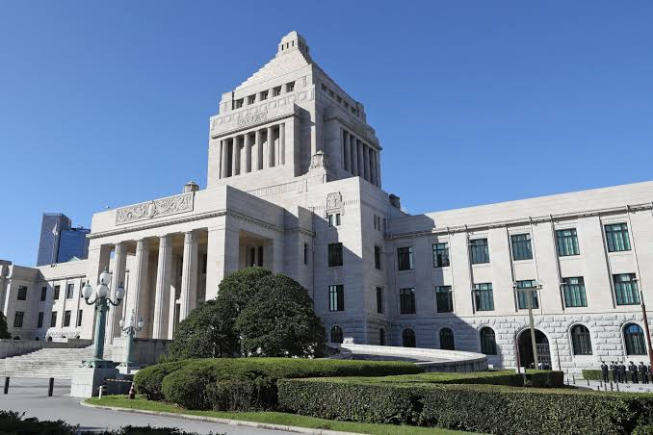
1
政策も同じ方向を向いている
国はコンテンツを輸出産業にすると決め、予算を3倍にした
20兆円
3.5倍
+26%
コンテンツ海外売上 目標（2033年）
経産省の財政支援規模
アニメの海外売上（2024年）
経産省「エンタメ・クリエイティブ産業戦略2026」
令和6年度補正 101.1億円 → 令和7年度補正 350.2億円
2兆1,700億円。市場全体は3兆8,400億円
AI政策
当社が実際に狙える支援
AI推進法（人工知能関連技術の研究開発及び活用の推進に関する法律）
2025年5月28日成立 ／ 6月4日公布。日本初のAI基本法。
AI基本計画を2025年12月23日に閣議決定。内閣にAI戦略本部を設置。
東京都 創業助成事業 — 上限400万円・助成率2/3・最長2年
特許料等の減免 — 設立10年未満・資本金3億円以下なら1/3に軽減
JLOX+ — 「制作の生産性向上に資するシステムの開発・実証」枠
⚠ 補助金は資金計画に算入していません
いずれも後払い（精算払い）で、入金が1年以上先になります。資金繰りの当てにはできません。
取れた場合は上振れとして扱います。
出所: 経済産業省「エンタメ・クリエイティブ産業戦略2026」／ 内閣府 AI戦略 ／ 東京都中小企業振興公社 ／ 特許庁
12

Slide 14
4
なぜショートムービー配信プラットフォームをやらないのか
一度は検討しました。やらない理由を先に出します
1 先行が8社いる
2 勝敗は広告費で決まる
3 当社の強みが効かない
4 資金が足りない
BUMP（DL400万・国内1位）／POPCORN（累計120億再生）／FANY:D／FOD SHORT ほか。
中国発アプリがアプリ市場シェア9割超。
視聴者獲得（流量投放）が総コストの約70%。
先に広告費を張れる側が勝つ消耗戦。
要件定義・品質保証・契約・与信は、視聴者には関係がない。
制作力で差がつかない土俵。
1.5億では広告費を1年も張れない。
中国のAI制作会社の約90%が赤字なのはこれが理由。
⚠ やらないと決めた代わりに、作った作品は他社のPFに載せます
自社で配信面を持たないので、視聴者獲得費はゼロです。日本IP（前ページ）で作った作品は YouTube・TikTok・ショートドラマ各社へ供給します。
配信は相手の土俵。当社は制作力とIPで取り分を得ます。
では当社の競合は誰か — 国内の映像制作市場です
相手 | 相手の強み | 当社が勝てる点
国内の映像制作会社 | 品質・信用・実績 | 価格。原価が半分以下
国内フリーランス | 価格 | 品質保証と納期管理
中国へ直接発注 | 価格 | 契約・与信・請求。個人に直接出せる企業はほぼいない
フリーランス
3〜30万
当社
40〜80万
中小の制作会社
10〜80万
大手の制作会社
50〜300万
出所: GOKKO ／ nowhere film ／ BUMP公式 ／ 36Kr Japan（中国発アプリの日本シェア）／ 第一財経・搜狐（中国AI短劇の淘汰）／ 動画幹事・ムビサク（制作費相場）。詳細は COMPETITORS.md
13

Slide 15
4
では、なぜクリエイターは当社に来るのか
分成率ではなく、3つの別の理由で選ばれる設計にします
再生数に関係なく収入がある
AIを冷遇しない
日本市場への窓
大手PFには無い仕組みです。
当社が受注して配分するので、再生数に関係なく報酬が出ます。
①の越境発注が立てば、個人からの発注も同じ導線で受けられます。
2026年、中国PFは純AIコンテンツの分成を圧縮し、最低保証を廃止しました。
リソースは実写短劇へ移っています。
AI専業のクリエイターは相対的に冷遇され始めています。
日本語の要件定義・稟議・与信・請求。
個人では越えられない壁を当社が代行します。
日本の発注は単価が高く、支払いが確実です。
⚠ 発注者側は、国内C2Cが開けていない市場です
ココナラ・ランサーズ・クラウドワークスに、中国のクリエイターへ発注する導線はありません。
言語・決済・品質保証・契約の4つが壁で、個人同士の直接取引が成立しないからです。当社はその4つを機能として持ちます。
⚠ だから、発注者は「後から」取ります
初日はクリエイター側だけを取りに行きます。②の企業案件が、その口実と原資になります。
発注者の獲得は6ヶ月目のPF公開以降です。①②で取引のある相手から載せるので、広告費を先に張る必要がありません。
出所: ココナラ・ランサーズ公開単価 ／ 36Kr Japan（中国発アプリの日本シェア）。詳細は COMPETITORS.md
14

Slide 16
5
課題と、その解決方法
最大の課題は両面市場のコールドスタート。②の企業案件が、この輪を回り始める前に断ちます
発注がない
分配の原資が出ない
クリエイターが去る
供給が減る
この輪が回り続けるのが、両面市場のコールドスタートです。② は発注者を必要としません。案件を配ればクリエイターは集まり、その登録クリエイターが①の初期供給になります。
残りの課題 | 解決方法
分成率で大手に勝てない | 分成率では戦わない。企業案件・AIを冷遇しない方針・日本市場への窓の3点で選ばれる設計にする
発注者を集められない | PF公開（6ヶ月目）まで投下しない。①②で取引のある制作会社・クリエイターを先に載せ、供給がある状態で開く
制作の市場単価が下がる | 3年の時限と見ている。①の自動化機能をツール外販（P4）へ移して逃げ切る
中国本土から当社PFに接続できない可能性 | 投稿・決済の経路を設計段階で検証。国内向けミラーまたは提携PF経由の導線を用意する
成果物の品質が担保できない | 審査基準に組み込み、品質判定の自動化を特許①として出願。検収通過率と修正回数のデータを学習側に回す
⚠ 受託制作のままでは上場しません
労働集約型の受託は、売上が人手に比例するため「規模の割に伸びない事業」と読まれます。
だから追うべき指標は売上ではなく、人手に比例しない収益（①③）の比率です。5期で76%。
各課題の詳細と数値根拠は COMPETITORS ／ MOAT_TIMELINE ／ CHINA_SOURCING に記載
15

Slide 17
6
チーム
（記入予定）
代表取締役
CTO／開発責任者
プラットフォーム責任者
会社経営・コンサルティング経験
日本・中国・台湾をまたぐ越境実務
（詳細は［記入予定］）
採用計画
採用計画
⚠ 中国の制作パートナー
⚠ この章は記入予定です
［記入予定］（実在の映像制作会社と提携）
クリエイターへの発注・支払いはこのパートナーを経由します。
制作データと成果物の権利は、契約により日本側（当社）に帰属させます。
代表の経歴と実績 ／ これから採用する職種・時期・採用チャネル ／ アドバイザー・顧問
越境C2C発注PFとツール外販を同じシステムで作るため、1年目からエンジニアが必要です。
 | 1期 | 2期 | 3期 | 4期 | 5期
日本側 人員 | 6名 | 16名 | 30名 | 44名 | 60名
中国側 登録クリエイター | 8〜10名 | 15〜18名 | 25〜30名 | 45〜55名 | 70名前後
1人あたり人件費 | 500万 | 700万 | 800万 | 900万 | 1,000万
1年目は6名体制（代表・エンジニア2・運営2・営業1）を想定しています
16

Slide 18
7
事業計画
3期まで赤字が前提。通期黒字化は4期、上場申請は5期です
1期 ― 基盤をつくる
映像制作54本で2,700万。C2C発注PFは6ヶ月目に公開。営業利益 ▲3,200万は計画通りの投資です。
2〜3期 ― 投資期間
制作体制の拡大とツール外販の立ち上げ。赤字は2期に最大化（▲6,700万）し、3期はほぼ均衡まで戻ります。
4〜5期 ― 回収
4期に通期黒字化。5期に年商20億・営業利益6.1億（30.4%）。時価総額121〜161億の水準へ。
 | 売上の内訳（百万円）① 制作 ／ ② ツール ／ ③ C2C | この期の到達点
1期 | ① 27 ／ ③ 9 | 制作54本・PF公開・登録100名
2期 | ① 105 ／ ② 20 ／ ③ 54 | ツール外販の初期契約／シリーズA 3億
3期（N-2期） | ① 200 ／ ② 160 ／ ③ 162 | 監査開始。赤字がほぼ均衡まで戻る
4期（N-1期） | ① 320 ／ ② 504 ／ ③ 324 | 通期黒字化。内部管理体制の構築
5期（N期）→ 2031年 上場 | ① 480 ／ ② 1,052 ／ ③ 486 | 売上20億・営業利益6.1億
計画値。ツール外販の契約数、C2Cの手数料率・発注件数はすべて未実測の［仮置き］です。1期に実測して差し替えます。数字は plan_c2c.py が計算しています
17

Slide 19
8
上場までの流れ
5期（2031年）での上場を逆算。N-2期の監査開始は3期・2028年10月です
1期 2026/10-2027/9
2期 2027/10-2028/9
3期 N-2 2028/10-2029/9
4期 N-1 2029/10-2030/9
5期 N期 2030/10-2031/9
・制作の受注開始
・PF開発と公開
・C2Cの手数料率を実測
・制作体制の拡大
・ツール外販の初期契約
・シリーズA 3億／監査法人SR
・監査開始
・ツール外販の本格展開
・主幹事証券の選定
・通期黒字化
・内部管理体制の構築
・資本政策の確定
・上場申請
・2031年・東証グロース
資本政策の想定
⚠ 5年で上場するための最初の関門
シード1.5億（今回）→ ESOP枠10% → シリーズA 3億（2期）。累計4.5億。
IPO公募20%を経て、上場時の創業者持分は 42%前後 を想定。
1ラウンドで33%超は放出しません（特別決議の拒否権を渡さないため）。
2期（2028年）に監査法人のショートレビューを受ける必要があります。
赤字が最大化する期に監査法人を確保できるかが関門です。シリーズAの契約書を持って臨みます。
⚠ ゴールは上場ではありません
グロースは2030年3月以降「上場5年経過後に時価総額100億円」の維持基準が新設されました。2031年上場なら2036年に100億円。
当社の想定時価総額は121〜161億（中心141億）で、維持基準に対して41%のバッファがあります。
出所: 日本取引所グループ 上場維持基準。上場基準は改定が続くため、準備期に入る前に最新基準を再確認します
18

Slide 20
8
出口とリターン
5期の売上20億・営業利益6.1億を前提に、3手法で試算しています
82〜164億
121〜161億
60〜101億
PER法
PSR法
EV/EBITDA法
当期純利益 約4.1億（実効税率33%）× PER 20〜40倍
売上20億 × PSR 6〜8倍。売上の76%が人手に比例しない収益なのでSaaS寄りで見る
EBITDA 約6.7億 × 8.9〜15倍（情報通信業の中央値8.9倍）
中心値は 時価総額 141億円 ─ グロースの上場維持基準（2036年に100億円以上）に対し 41% のバッファ
M&A で売却する場合
シード投資家のリターン
3期（売上5.2億・ほぼ均衡）… 10〜25億。買い手が評価するのはクリエイター網と技術。
4期（売上11.5億・営業利益2.4億）… 30〜60億 ／ 5期（売上20億）… 121〜161億。
戦略的買い手（大手代理店・制作会社・テレビ局）ならシナジー価格が乗ります。
ESOP10%・シリーズA・IPO公募20%で希薄化後、上場後のシード持分は 14.5%。
時価総額121億 → 12.4倍 ／ 141億 → 14.4倍 ／ 161億 → 16.5倍（出資から約4.9年）。
上場時の創業者持分は 42%前後。時価総額141億なら評価額 約59億。
⚠ すべて「成功した場合」の試算です
2025年のグロースIPOは18社（前年34社から半減）で、IPO市場そのものが縮んでいます。倍率は市況で変動します。
出所: M&A総研（業種別EV/EBITDA倍率）／ みつきコンサルティング（メディア・コンテンツ業界のM&A）／ EY Japan（2026年以降のIPO市場）／ FiNX（グロース維持基準の制度化）
19

Slide 21
9
マイルストーン
各フェーズは「ゲート条件」で区切ります。満たさない限り、次へは進みません
時期 | やること | ◆ 次へ進むゲート条件
〜2026/12 | 法人設立・PF要件定義・中国パートナーとの契約 | PF仕様の確定／法務の見解書（資金決済法）／パートナー契約の締結
2027/1-3 | 制作の受注開始／PF開発 | 制作 累計5本・粗利率60%／ディレクター時間 8時間
2027/4-9 | PF公開（6ヶ月目）・発注者の獲得開始・D案IPの投入 | 制作 1期54本／登録100名・成約100件／手数料率と平均単価の初回実測
2期 | 制作体制の拡大・ツール外販の立ち上げ | ツール外販 法人8社／シリーズA 3億／監査法人ショートレビュー
3期 | 赤字の縮小・ツール外販の本格展開 | 人手に比例しない収益62%以上／監査開始
4期 | 通期黒字化・内部管理体制の構築 | 通期黒字化／人手に比例しない収益72%／流通株式25%の設計合意
5期 | 上場申請 | 年商20億・営業利益6.1億／時価総額141億
⚠ 最優先で実測するのは「手数料率と平均単価」です
［仮置き］手数料率18%・平均単価9万円で、5期のC2C売上4.9億を置いています。ここが半分なら2.5億です。
PF公開直後（2027/4-9）に必ず測ってください。以降のすべての売上計画が、この2つの数字に乗っています。
ゲート条件を満たさない場合は次フェーズに進まず、前提を引き直します。詳細は ROADMAP.md
20

Slide 22
10
資金計画
調達目標 1.5億円。融資を使わず、全額をエクイティで調達します
1年目の使途（単位 万円・合計 9,380万）
人件費（6名）
3000
PF開発（越境C2C発注 初期版）
1500
800万
1.42億
ツール外販の開発着手
1200
制作事業の運転資金
800
資本金（代表個人が直接出資）
シード（創業時）
1,000万未満に抑え、初年度の消費税課税事業者化を回避
放出20〜27%を想定。J-KISSでの価格先送りも選択肢
営業・マーケティング
600
オフィス・SaaS・その他
480
⚠ 1.5億は「1年目の使途」ではありません
法務（資金決済法・越境契約）
400
1年目に使うのは 9,380万。残り約5,600万は2期への持ち越しです。
PF開発を初期版に絞り、広告費を先に張らない設計にしたぶん、2期へ厚く回せています。
シリーズA 3億は2期の実績を見てから臨めます。
設立・機材・その他初期
400
中国パートナー提携・渡航
300
採用費
300
インフラ・決済（Stripe等）
200
⚠ 追加調達はシリーズA 3億のみ。累計4.5億です
特許出願（2件）・データ基盤
200
①③は人手に比例しないので、規模を追うための大型調達が要りません。シリーズB以降は想定していません。
［仮置き］C2C発注の件数と手数料率が未実測のため、P2の売上の精度が最も低い数字です。PF公開後に実測して増減させます。
※ 融資は使いません。補助金は後払いのため資金繰りに算入していません。全額をエクイティで調達します
21

Slide 23
11
リスクと対策
影響度と発生確率で並べています。上の3つが、この事業の生死を分けます
# | 影響度 | 発生確率 | リスク | 対策
1 | 高 | 高 | 制作の市場単価が下がる | 3年の時限と見ている。①の自動化機能をツール外販（P4）へ移して逃げ切る
2 | 高 | 中 | 発注者が集まらない | PF公開まで投下しない。①②で取引のある相手を先に載せ、供給がある状態で開く。伸びなければ企業案件に軸足を戻す
3 | 高 | 中 | シリーズA 3億が入らない | ツール外販の開発を止めて制作に全振り。2期の赤字は▲6,700万→▲1,000万台まで縮む
4 | 高 | 中 | 資金決済法の該当性 | 収納代行型（当社で預からない）を前提にPF設計の前に弁護士へ確認。法務費用400万を初年度に計上済み
5 | 高 | 低 | 営業・エンジニアが採用できない | 2次受け（代理店経由）を主軸に置けば律速がディレクターに移り、採用難易度が下がる
6 | 中 | 中 | 中国の制作パートナーへの依存 | 支払いと品質保証を1社に依存しない。2社目の提携を2期までに確保する
7 | 中 | 中 | 中国本土から当社PFに接続できない | 設計段階で検証。国内向けミラーまたは提携PF経由の導線を用意
8 | 中 | 低 | クリエイターの離脱 | 登録は常に稼働数の1.5倍。春節（1〜2月）の稼働低下も計画に織り込み済み
⚠ 1と2は「事業そのもの」のリスクです
3〜8が全部外れても、制作受託（②）は残ります。プラットフォームが伸びなくても事業が消えない構造にしてあります。
全リスクと対策は BUSINESS_PLAN ／ MOAT_TIMELINE ／ CHINA_SOURCING に記載しています
22

Slide 24
制作力が余っている場所と、発注が余っている場所をつなぐ。
中国では制作会社の42%が1四半期で消え、日本の映像制作市場は4,580億円で伸び続けています。
1.5億円
3年
2031年
今回の調達目標
制作単価が下がり切るまでの時限
東証グロース上場

Slide 25
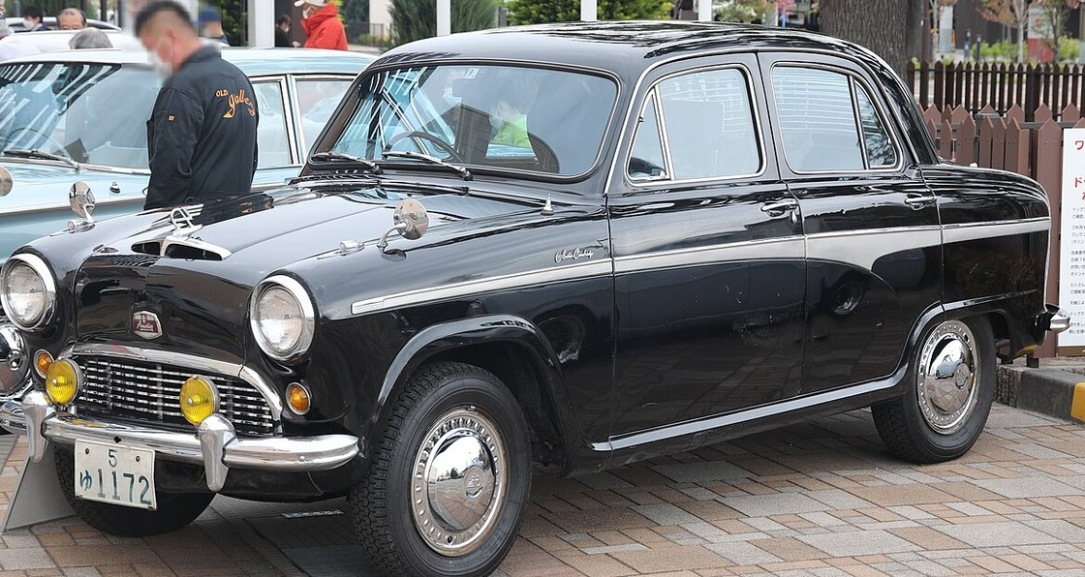
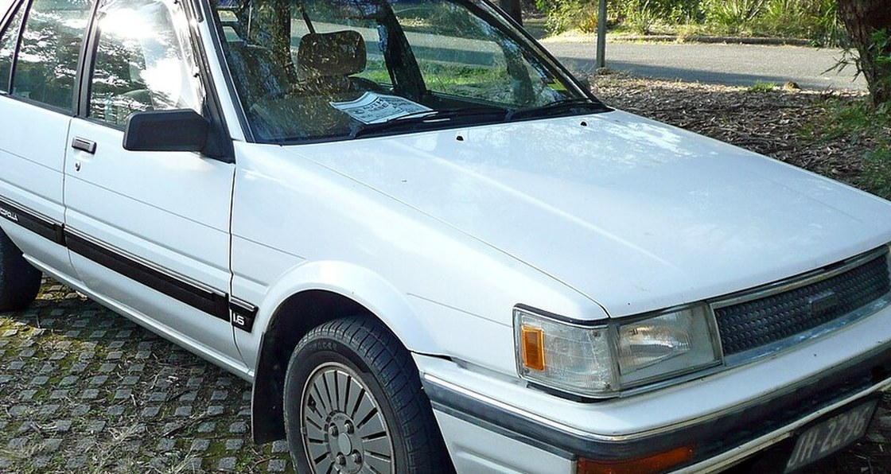
1
日本は一度、これをやっている
輸入した技術を4年で国産化し、その後20年以上の改善で世界一の品質に到達した
1952
1956-57
1960s-70s
1980s
日産＝オースチン技術提携
日野＝ルノー、いすゞ＝ルーツ
4社が相次いで完全国産化
ここまで4年
QCサークル・トヨタ生産方式
改善を20年以上回し続ける
品質と燃費で世界市場を取る
米国メーカーが学びに来る側へ
⚠ ポイントは国産化の速さではありません
日産・トヨタは国産化をゴールにせず、以後20年以上かけて生産方式と品質管理を磨き続けました。
1980年代には米国メーカーが日本の生産方式を学びに来る側に回ります。
内製化（3年）は出発点にすぎません。制作データで改善を回し続けることが、模倣されない資産になります。
1959 日産オースチン A50
1986 トヨタ カローラ
 | 持っている側 |  | 修得する側 | 期間 | 到達点
1952 → 1956 | オースチン（英） | 技術 → | 日産・日野・いすゞ | 4年 | 完全国産化。ただしこれは入口
2026 → 2029 | 世界のAIクリエイター | 制作力 → | 当社 | 3年 | 内製化。ここから改善を回す
⚠ 当時は政府の保護（輸入制限・関税）がありました。今のAI映像にはありません。だから改善のサイクルをより速く回す必要があります。
出所: 日産自動車 企業情報 ／ トヨタ博物館 ／ GAZOO「ノックダウン生産の時代」／ 日本科学技術連盟（QCサークル・デミング賞）。写真: 1959 Nissan Austin Cambridge Deluxe（CC0 / TTTNIS）、1986-1989 Toyota Corolla AE82（Public domain / OSX）いずれも Wikimedia Commons
23

